Slide 1

PLAN OGÓLNY
GMINY RESZEL
23.01.2026

Slide 2



PLAN OGÓLNY GMINY
Akt prawa miejscowego, uchwalany dla obszaru całej gminy z wyłączeniem morskich wód wewnętrznych oraz terenów zamkniętych innych niż ustalone przez ministra właściwego do spraw transportu (art. 13a ust.1 upzp)
Uchwalany obowiązkowo przez radę gminy - pierwszy do 30 czerwca 2026 r.
(1 lipca 2026 r. utrata mocy studium uwarunkowań i kierunków zagospodarowania przestrzennego)
Wiążący w odniesieniu do planów miejscowych i stanowiący podstawę
do wydawania decyzji o warunkach zabudowy i zagospodarowaniu terenu

Slide 3
SYSTEM PLANOWANIA PRZESTRZENNEGO
NA POZIOMIE LOKALNYM
PRZED REFORMĄ
PO REFORMIE
USTAWA O PLANOWANIU I ZAGOSPODAROWANIU PRZESTRZENNYM
USTAWA O PLANOWANIU
I ZAGOSPODAROWANIU PRZESTRZENNYM
STUDIUM UWARUNKOWAŃ
I KIERUNKÓW ZAGOS. PRZESTRZENNEGO
DECYZJE O WARUNKACH ZABUDOWY
I ZAGOSPODAROWANIU TERENU
PLAN OGÓLNY GMINY
MIEJSCOWE PLANY ZAGOSPODAROWANIA PRZESTRZENNEGO
DECYZJE O WARUNKACH ZABUDOWY
I ZAGOSPODAROWANIU TERENU
MIEJSCOWE PLANY ZAGOSPODAROWANIA PRZESTRZENNEGO

Slide 4
ZAWARTOŚĆ PLANU OGÓLNEGO
PLAN OGÓLNY GMINY
STREFY PLANISTYCZNE
GMINNE STANDARDY URBANISTYCZNE
OBSZAR UZUPEŁNIENIA ZABUDOWY
OBSZAR ZABUDOWY ŚRÓDMIEJSKIEJ
GMINNY KATALOG
STREF PLANISTYCZNYCH
GMINNE STANDARDY DOSTĘPNOŚCI INFRASTRUKTURY SPOŁECZNEJ
PROFIL FUNKCJONALNY STREF PLANISTYCZNYCH
PARAMETRY ZABUDOWY
I ZAGOSPODAROWANIA TERENU
elementy obligatoryjne
elementy fakultatywne
elementy fakultatywne zawarte w POG Reszel

Slide 5

Ustalenia strefy planistycznej
PROFIL FUNKCJONALNY STREFY
PARAMETRY ZABUDOWY I ZAGOSPODAROWANIA TERENU
PODSTAWOWY PROFIL FUNKCJONALNY STREFY-
OKREŚLANY OBLIGATORYJNIE – BEZ MOŻLIWOŚCI DOBORU FUNKCJI TERENU
OKREŚLANE OBLIGATORYJNIE LUB FAKULTATYWNIE W ZALEŻNOŚCI OD STREFY
maksymalna nadziemna intensywność zabudowy,
maksymalny udział powierzchni zabudowy,
minimalny udział powierzchni biologicznie czynnej,
maksymalna wysokość zabudowy
DODATKOWY PROFIL FUNKCJONALNY STREFY-
OKREŚLANY FAKULTATYWNIE – DO WYBORU

Slide 6
CHARAKTERYSTYKA STREF PLANISTYCZNYCH
Symbol literowy | Nazwa strefy planistycznej | Profil funkcjonalny strefy planistycznej |  | Minimalny udział powierzchni biologicznie czynnej [%]
 |  | podstawowy | dodatkowy
SW | strefa wielofunkcyjna z zabudową mieszkaniową wielorodzinną | teren zabudowy mieszkaniowej wielorodzinnej, teren usług, teren komunikacji, teren zieleni urządzonej, teren ogrodów działkowych, teren infrastruktury technicznej | teren zabudowy mieszkaniowej jednorodzinnej, teren handlu wielkopowierzchniowego, teren zieleni naturalnej, teren lasu, teren wód | 30
SJ | strefa wielofunkcyjna z zabudową mieszkaniową jednorodzinną | teren zabudowy mieszkaniowej jednorodzinnej, teren usług, teren komunikacji, teren zieleni urządzonej, teren ogrodów działkowych, teren infrastruktury technicznej | teren zabudowy letniskowej lub rekreacji indywidualnej, teren zieleni naturalnej, teren lasu, teren wód | 30
SZ | strefa wielofunkcyjna z zabudową zagrodową | teren zabudowy zagrodowej, teren produkcji w gospodarstwach rolnych, teren akwakultury i obsługi rybactwa, teren komunikacji, teren zieleni urządzonej, teren ogrodów działkowych, teren infrastruktury technicznej | teren wielkotowarowej produkcji rolnej, teren rolnictwa z zakazem zabudowy, teren biogazowni, teren usług, teren zieleni naturalnej, teren lasu, teren wód | 30
SU | strefa usługowa | teren usług, teren komunikacji, teren zieleni urządzonej, teren ogrodów działkowych, teren infrastruktury technicznej | teren składów i magazynów, teren elektrowni słonecznej, teren zieleni naturalnej, teren lasu, teren wód | 30
SH | strefa handlu wielkopowierzchniowego | teren handlu wielkopowierzchniowego, teren komunikacji, teren zieleni urządzonej, teren ogrodów działkowych, teren infrastruktury technicznej | teren usług, teren składów i magazynów, teren elektrowni słonecznej, teren zieleni naturalnej, teren lasu, teren wód | 30
SP | strefa gospodarcza | teren produkcji, teren komunikacji, teren zieleni urządzonej, teren ogrodów działkowych, teren infrastruktury technicznej | teren usług, teren zieleni naturalnej, teren lasu, teren wód | 20

Slide 7
Symbol literowy | Nazwa strefy planistycznej | Profil funkcjonalny strefy planistycznej |  | Minimalny udział powierzchni biologicznie czynnej [%]
 |  | podstawowy | dodatkowy
SR | strefa produkcji rolniczej | teren produkcji w gospodarstwach rolnych, teren wielkotowarowej produkcji rolnej, teren akwakultury i obsługi rybactwa, teren komunikacji, teren ogrodów działkowych, teren infrastruktury technicznej | teren rolnictwa z zakazem zabudowy, teren biogazowni, teren elektrowni słonecznej, teren elektrowni wiatrowej, teren elektrowni wodnej, teren zieleni urządzonej, teren zieleni naturalnej, teren lasu, teren wód | 30
SI | strefa infrastrukturalna | teren infrastruktury technicznej, teren komunikacji, teren ogrodów działkowych | teren usług, teren produkcji, teren zieleni urządzonej, teren zieleni naturalnej, teren lasu, teren wód | 20
SN | strefa zieleni i rekreacji | teren zieleni urządzonej, teren plaży, teren wód, teren komunikacji, teren ogrodów działkowych, teren infrastruktury technicznej | teren usług sportu i rekreacji, teren usług kultury i rozrywki, teren usług handlu detalicznego, teren usług gastronomii, teren usług turystyki, teren usług nauki, teren usług edukacji, teren usług zdrowia i pomocy społecznej, teren zieleni naturalnej, teren lasu | 50
SC | strefa cmentarzy | teren cmentarza, teren komunikacji, teren zieleni urządzonej, teren ogrodów działkowych, teren infrastruktury technicznej | teren usług kultu religijnego, teren usług handlu detalicznego, teren zieleni naturalnej, teren lasu, teren wód | 30
SG | strefa górnictwa | teren górnictwa i wydobycia, teren komunikacji, teren ogrodów działkowych, teren infrastruktury technicznej | teren produkcji, teren usług handlu, teren usług rzemieślniczych, teren usług gastronomii, teren usług biurowych i administracji, teren usług nauki, teren zieleni urządzonej, teren zieleni naturalnej, teren lasu, teren wód | –
SO | strefa otwarta | teren rolnictwa z zakazem zabudowy, teren lasu, teren zieleni naturalnej, teren wód, teren komunikacji, teren ogrodów działkowych, teren infrastruktury technicznej | teren elektrowni wiatrowej, teren elektrowni słonecznej, teren elektrowni geotermalnej, teren elektrowni wodnej, teren biogazowni, teren zieleni urządzonej | –
SK | strefa komunikacyjna | teren autostrady, teren drogi ekspresowej, teren drogi głównej ruchu przyspieszonego, teren drogi głównej, teren komunikacji kolejowej i szynowej, teren komunikacji kolei linowej, teren komunikacji wodnej, teren komunikacji lotniczej, teren obsługi komunikacji, teren ogrodów działkowych, teren infrastruktury technicznej | teren drogi zbiorczej, teren usług handlu detalicznego, teren usług gastronomii, teren usług turystyki, teren zieleni urządzonej, teren lasu, teren zieleni naturalnej, teren wód | –

Slide 8
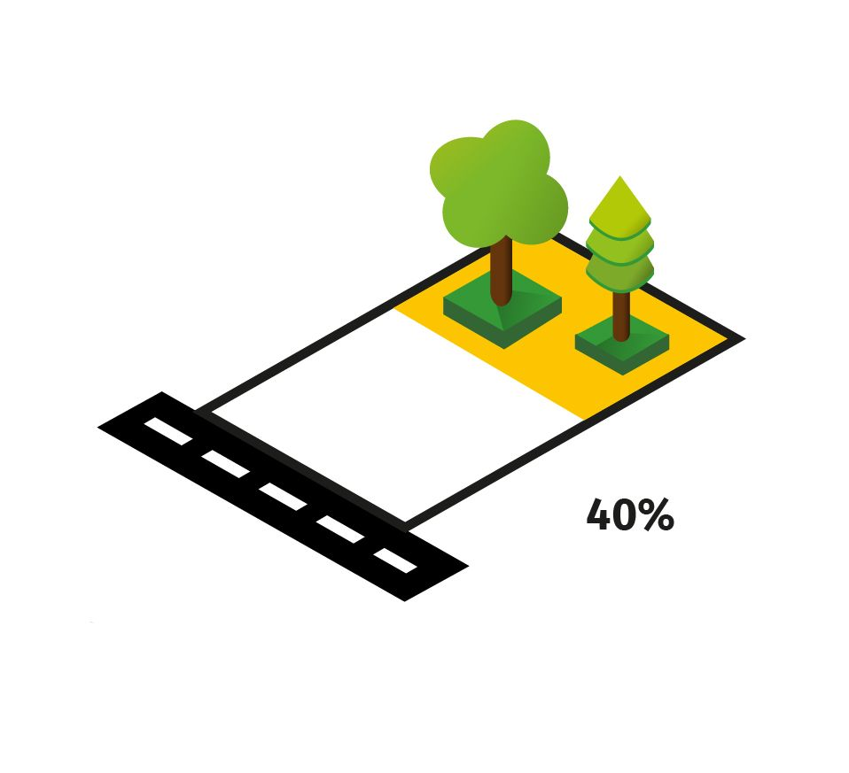
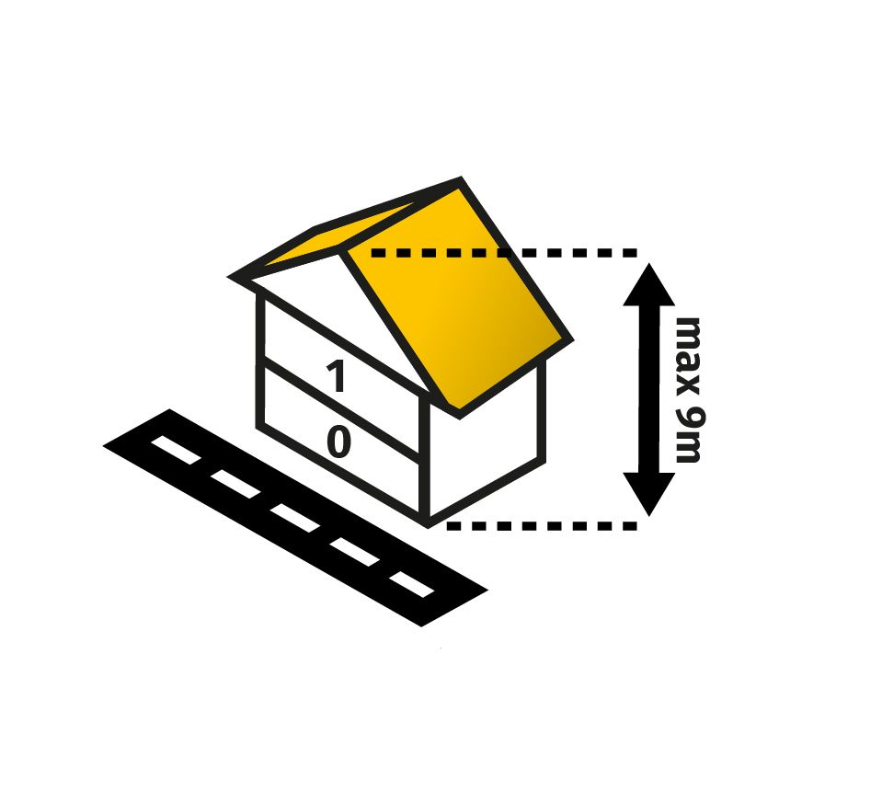
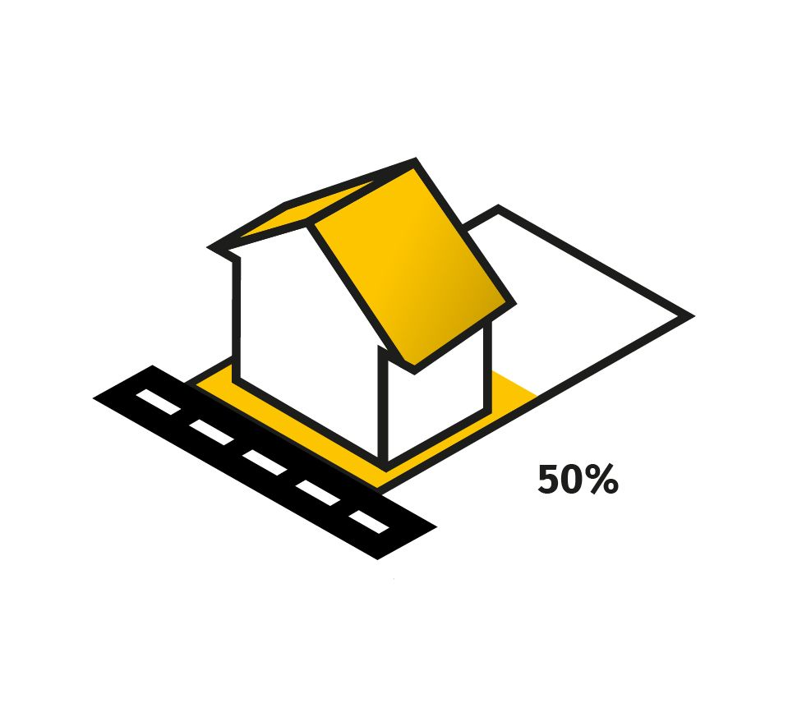
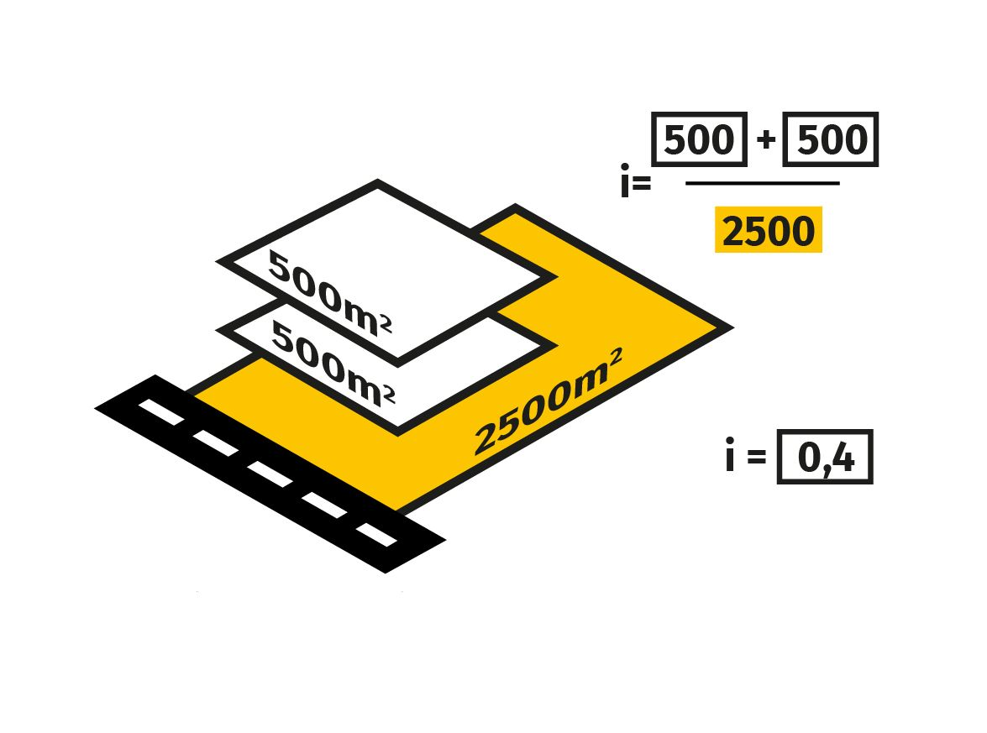
WSKAŹNIKI USTALANE W PLANIE OGÓLNYM
MINIMALNY UDZIAŁ POWIERZCHNI BIOLOGICZNIE CZYNNEJ
WYSOKOŚĆ ZABUDOWY
MAKSYMALNY UDZIAŁ POWIERZCHNI ZABUDOWY
MAKSYMALNA INTENSYWNOŚĆ ZABUDOWY

Slide 9
Kiedy możliwe jest wyznaczenie stref mieszkaniowych?
Zgodnie z art. 13d ustawy o planowaniu i zagospodarowaniu przestrzennym aby wyznaczyć strefę mieszkaniową (dotyczy: zabudowy mieszkaniowej wielorodzinnej i jednorodzinnej, zagrodowej oraz letniskowej) na danym terenie należy spełnić jeden z następujących warunków:
położenie w obszarze, dla którego w obowiązującym miejscowym planie zagospodarowania przestrzennego określono przeznaczenie umożliwiające realizację funkcji mieszkaniowej,
położenie w granicach obszaru uzupełnienia zabudowy,
położenie w obszarze z istniejącą zabudową o funkcji mieszkaniowej.
Ponadto, strefy mieszkaniowe można wyznaczyć także w przypadku, gdy suma chłonności terenów niezabudowanych w strefach SW, SJ i SZ w całej gminie, w tym luk w istniejącej zabudowie jest mniejsza niż 130 % wartości zapotrzebowania na nową zabudowę mieszkaniową.

Slide 10
Krok 1 - Wyznaczenie obszarów ograniczonych krzywą poprowadzoną
w odległości 50 m od obrysu budynków (z wyłączeniem 3 typów: g, t, s) położonych w zgrupowaniach (czyli min. 5 budynków o określonych rodzajach zlokalizowanych w odległości nie większej niż 100 m od siebie),
Krok 2 - Wyznaczenie krzywej w odległości 40 m od poprzednio stworzonego obszaru i odjęcie obszaru stworzonego pomiędzy nią
a obszarem wyznaczonym w pkt 1,
Krok 3 - Rozszerzenie granic obszaru w oparciu o wzór z rozporządzenia
i lokalne uwarunkowania.
Obszar uzupełnienia zabudowy

Slide 11
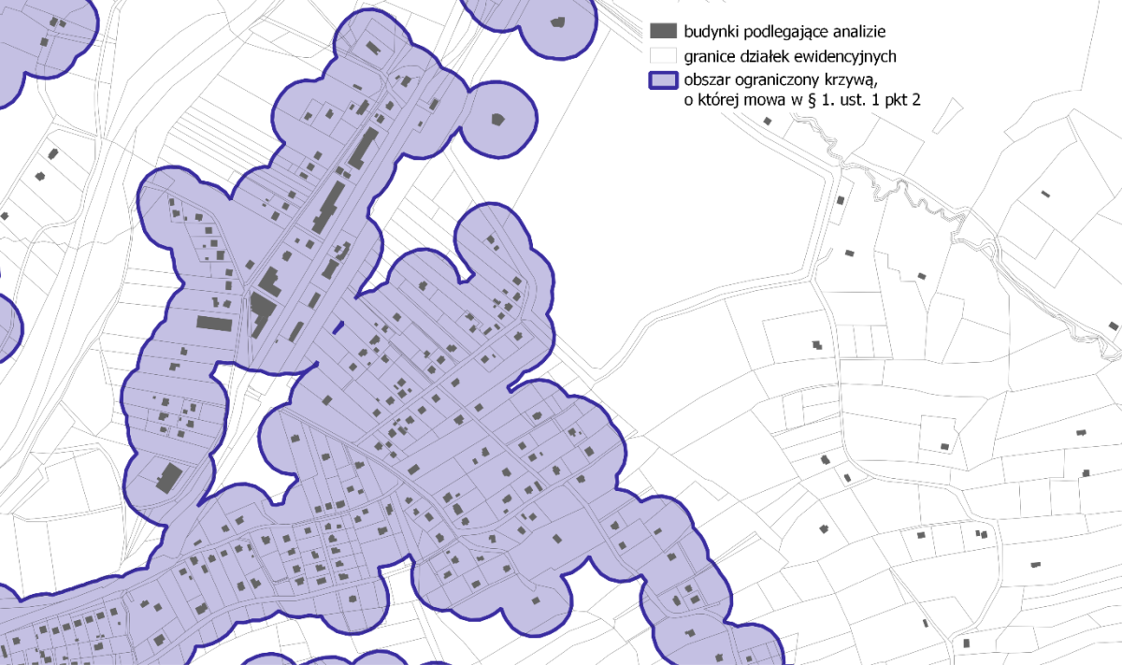
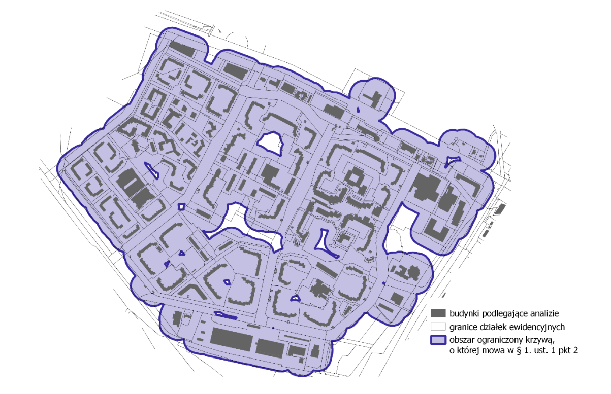
Obszar uzupełnienia zabudowy
Przykład wyniku wykonania czynności opisanych w § 1 ust. 1 pkt 1 i 2 rozporządzenia
określa się zgrupowania nie mniej niż 5 budynków, w których obrys każdego z budynków w zgrupowaniu znajduje się w odległości nie większej niż 100 m od obrysu co najmniej jednego innego budynku w zgrupowaniu […]
wyznacza się obszary ograniczone krzywą poprowadzoną w odległości 50 m od obrysu budynków położonych w zgrupowaniach, o których mowa w pkt 1

Slide 12
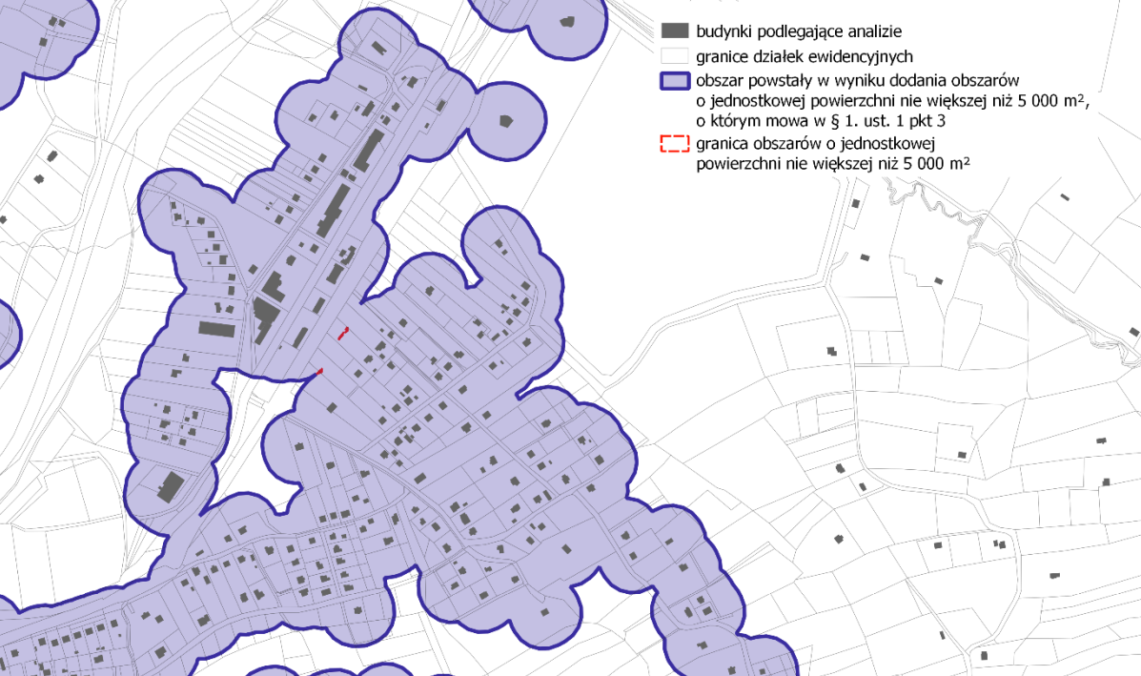
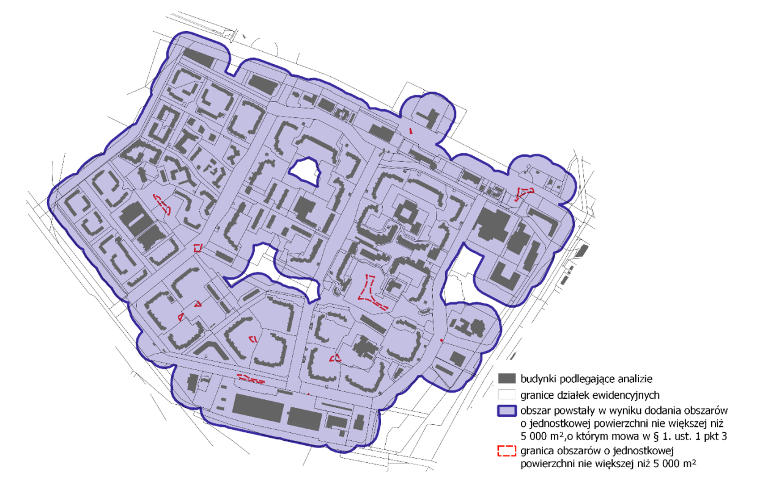
Obszar uzupełnienia zabudowy
Przykład wyniku wykonania czynności opisanych w § 1 ust. 1 pkt 3 rozporządzenia
do obszarów wyznaczonych w wyniku wykonania czynności określonej w pkt 2 dodaje się obszary o jednostkowej powierzchni nie większej niż 5000 m², ograniczone z każdej strony krzywą, o której mowa w pkt

Slide 13
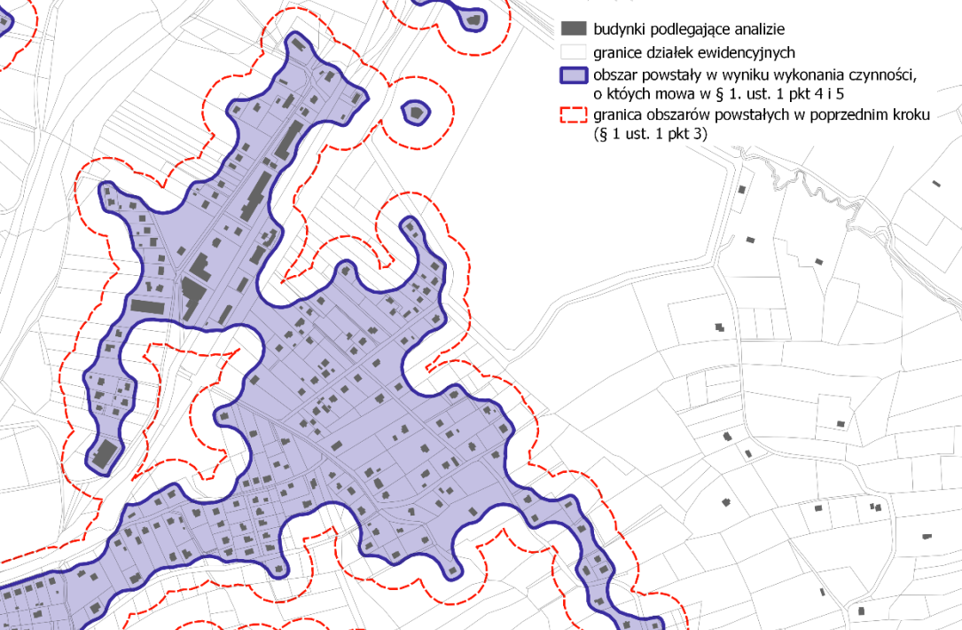
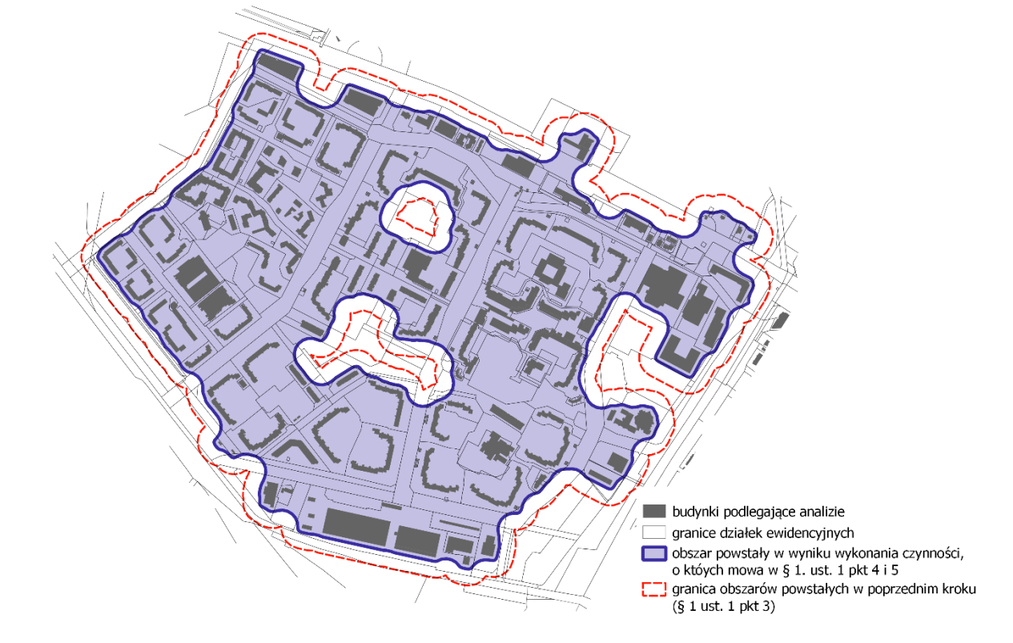
Obszar uzupełnienia zabudowy
Przykład wyniku wykonania czynności opisanych w § 1 ust. 1 pkt 4 i 5 rozporządzenia
wewnątrz obszarów, które powstały w wyniku wykonania czynności, o których mowa w pkt 2 i 3, wyznacza się krzywą poprowadzoną w odległości 40 m od granicy tych obszarów;
od obszarów, które powstały w wyniku wykonania czynności, o których mowa w pkt 2 i 3, odejmuje się obszary znajdujące się między krzywą będącą granicą tych obszarów a krzywą, o której mowa w pkt 4.

Slide 14
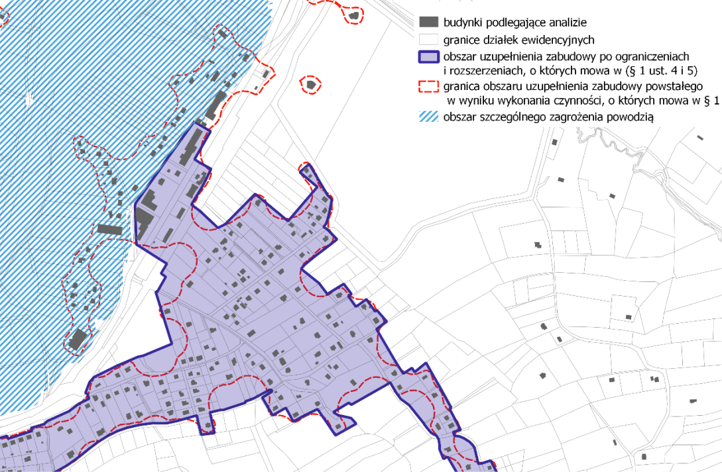
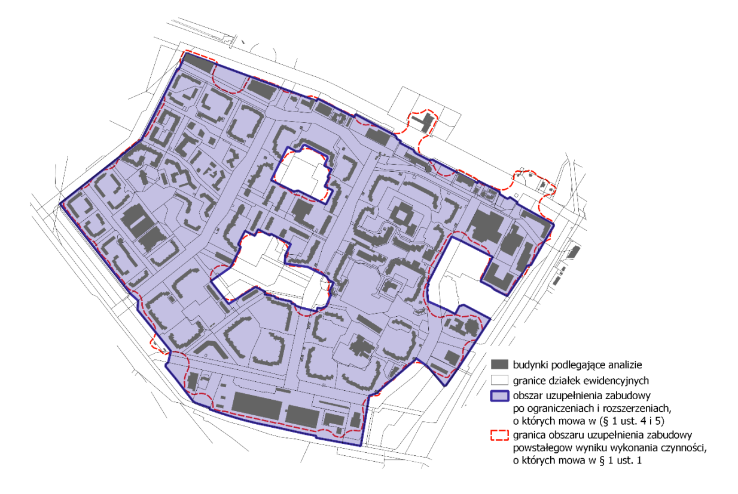
Obszar uzupełnienia zabudowy
Przykład wyniku wykonania czynności opisanych w § 1 ust. 4, 5 i 6 rozporządzenia
Dostosowanie obszaru do lokalnych uwarunkowań oraz polityki przestrzennej gminy

Slide 15
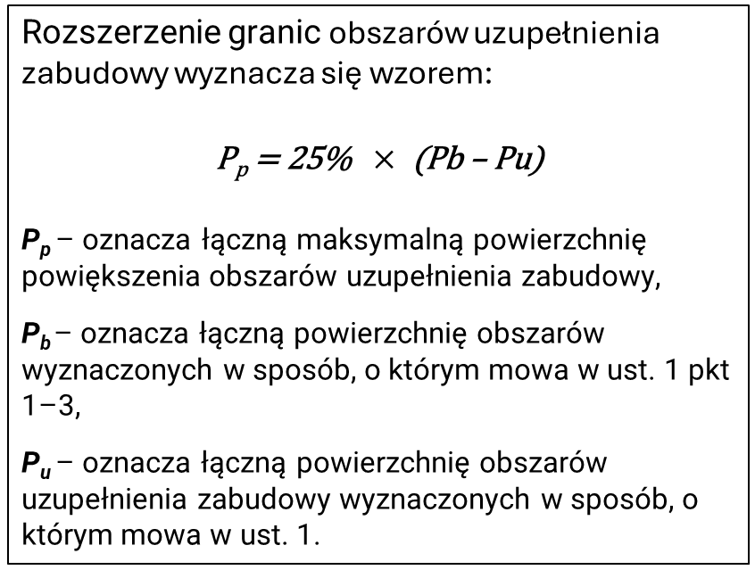
Modyfikacja obszaru uzupełnienia zabudowy
Łączna powierzchnia obszarów wyznaczonych w sposób, o którym mowa w ust. 1 pkt 1-3 (P_{b}) | 474,85 ha
Łączna powierzchnia obszarów uzupełnienia zabudowy wyznaczonych w sposób, o którym mowa w ust. 1 (P_{u}) | 187,12 ha
Łączna maksymalna powierzchnia powiększenia obszarów uzupełnienia zabudowy (P_{p}) | 71,93 ha
Pozostała powierzchnia, o którą można rozszerzyć obszar uzupełnienia zabudowy | 26,09 ha

Slide 16
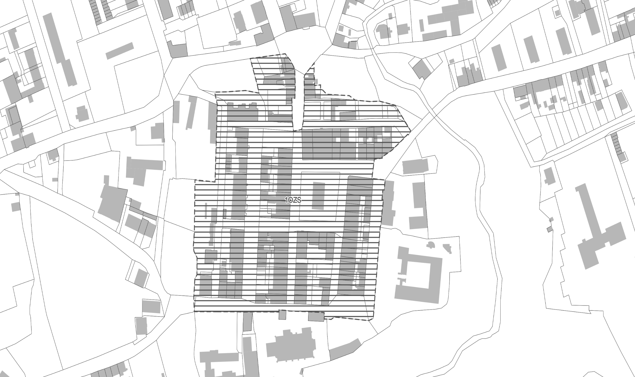
Obszar zabudowy śródmiejskiej
Obszar zabudowy śródmiejskiej to obszar zwartej, intensywnej zabudowy mieszkaniowej i usługowej.
obszar, na którym obowiązują warunki techniczne, jakim powinny odpowiadać budynki i ich usytuowanie jak dla zabudowy śródmiejskiej,
niższy minimalny udział powierzchni biologicznie czynnej – 2/3 wartości PBC przyjętej dla strefy planistycznej (dotyczy decyzji WZ i planów miejscowych).

Slide 17
UWARUNKOWANIA ROZWOJU PRZESTRZENNEGO GMINY

Slide 18
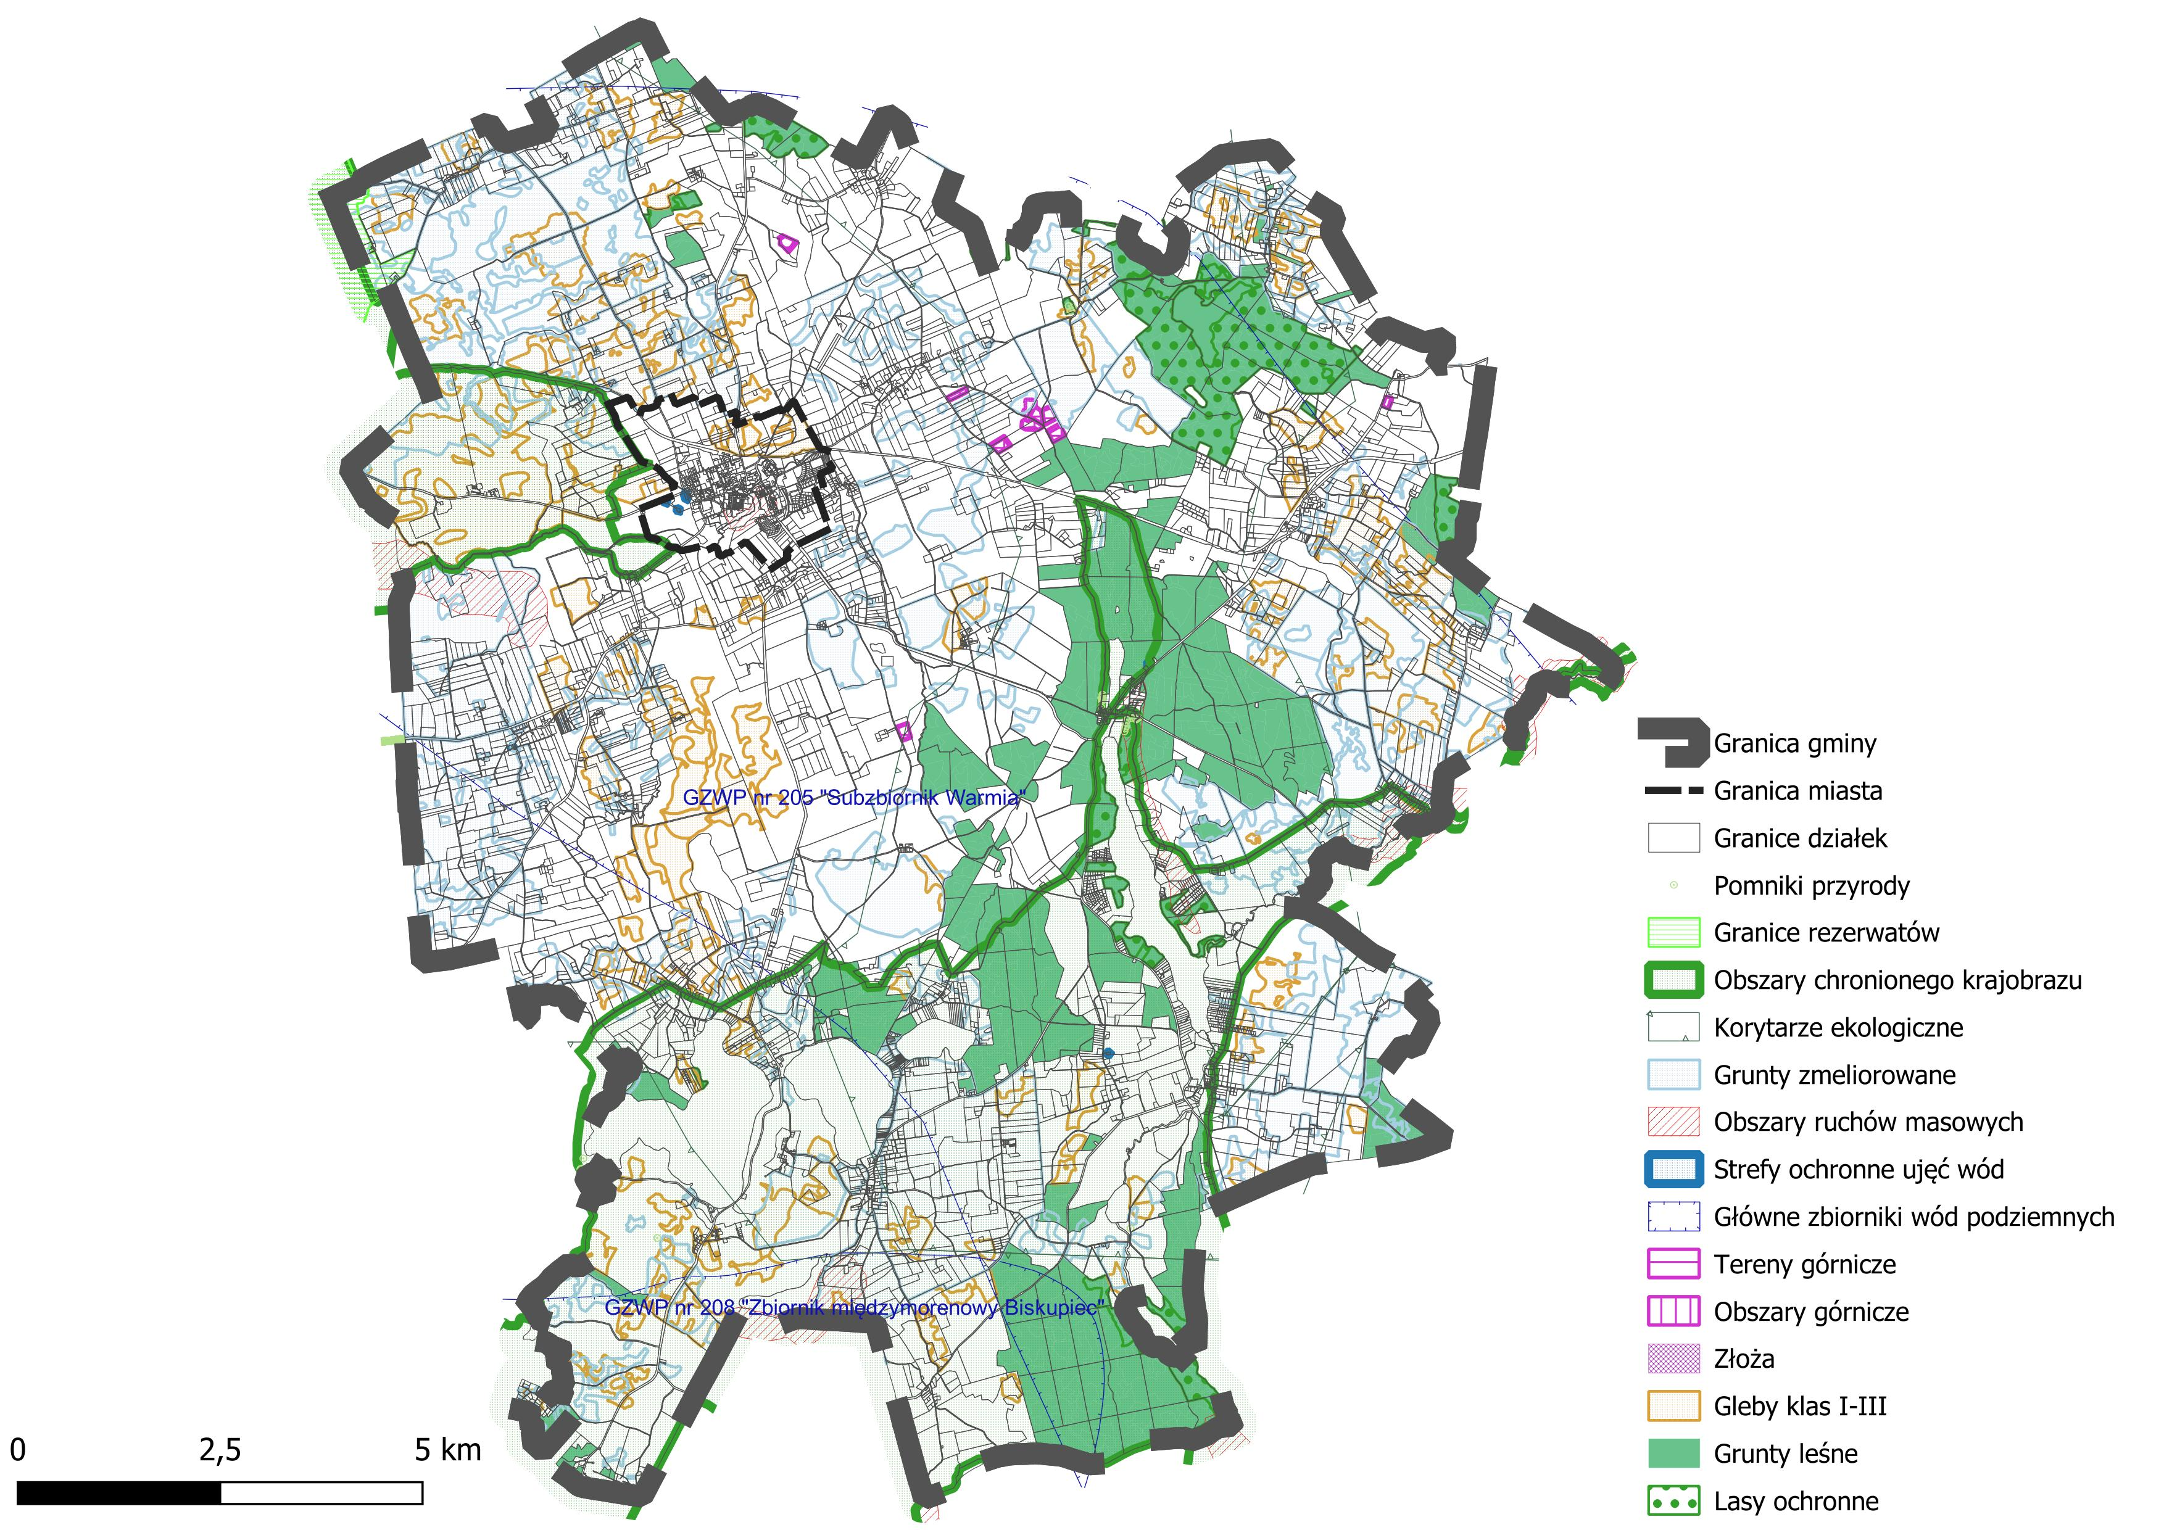
UWARUNKOWANIA
PRZYRODNICZE
8 pomników przyrody
Otulina rezerwatu przyrody Polder Sątopy-Samulewo
Obszar Chronionego Krajobrazu Doliny
Rzeki Guber
Obszar Chronionego Krajobrazu Jezior Legińsko-Mrągowskich
2 korytarze ekologiczne
9 terenów i obszarów górniczych
40 udokumentowanych złóż surowców (11 z nich zostało już skreślone z bilansu zasobów)

Slide 19
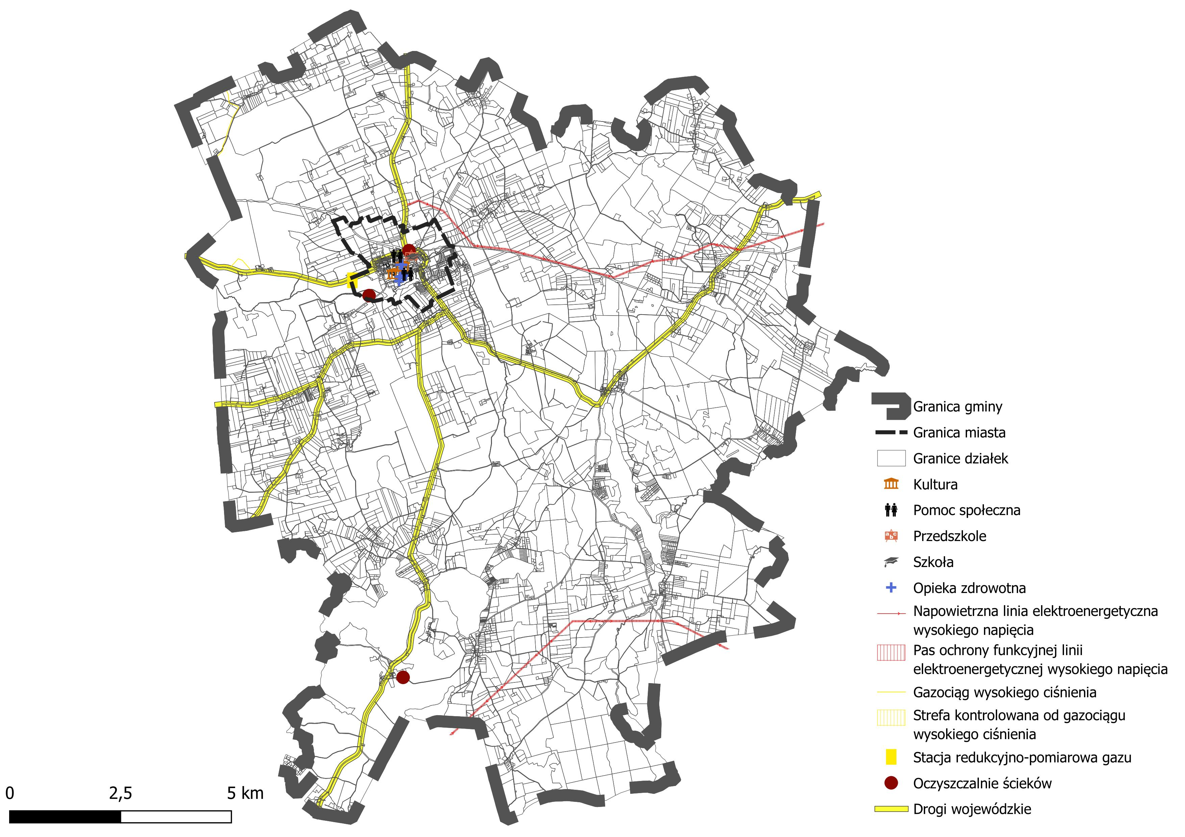
INFRASTRUKTURA
SPOŁECZNA,
TECHNICZNA
I TRANSPORTOWA
Droga wojewódzka DW 590
Droga wojewódzka DW 593
Droga wojewódzka DW 594
Droga wojewódzka DW 596

Slide 20
PROGNOZA LICZBY LUDNOŚCI

Slide 21
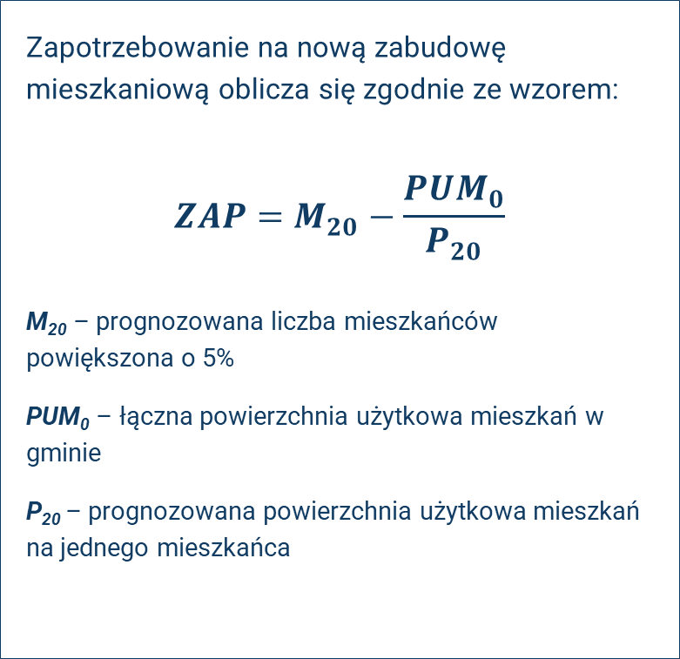
ZAPOTRZEBOWANIE NA NOWĄ ZABUDOWĘ MIESZKANIOWĄ W GMINIE RESZEL
Zapotrzebowanie na nową zabudowę mieszkaniową oblicza się zgodnie ze wzorem:
$$ZAP=M_{20}−\frac{{PUM}_{0}}{P_{20}}$$
M₂₀ – prognozowana liczba mieszkańców powiększona o 5%
PUM₀ – łączna powierzchnia użytkowa mieszkań w gminie
P₂₀ – prognozowana powierzchnia użytkowa mieszkań na jednego mieszkańca
Prognozowana liczba mieszkańców powiększona o 5% (M₂₀) | 4 467
Łączna powierzchnia użytkowa mieszkań w gminie (PUM₀) | 186 415m²
Prognozowana powierzchnia użytkowa mieszkań na jednego mieszkańca (P₂₀) | 38,7
ZAPOTRZEBOWANIE NA NOWĄ ZABUDOWĘ MIESZKANIOWĄ | -194
Zapotrzebowanie na nową zabudowę mieszkaniową wynosi -194 osób.
Zgodnie z Rozporządzeniem przyjmujemy wartość 1000 osób.

Slide 22
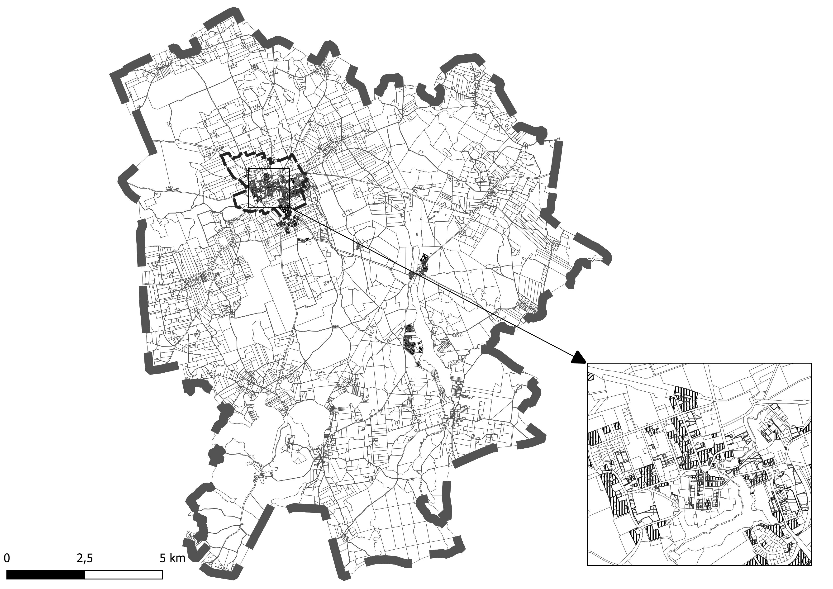
CHŁONNOŚĆ TERENÓW NIEZABUDOWANYCH
W MPZP I OUZ
NIEZABUDOWANE DZIAŁKI
NA TERENACH PRZEZNACZONYCH
DO ZABUDOWY MIESZKANIOWEJ JEDNORODZNNEJ, WIELORODZINNEJ ORAZ LETNISKOWEJ

Slide 23
CHŁONNOŚĆ TERENÓW NIEZABUDOWANYCH
Rodzaj terenów niezabudowanych przeznaczonych pod zabudowę mieszkaniową | Powierzchnia terenów (ha)
tereny przeznaczone w planach miejscowych pod zabudowę mieszkaniową jednorodzinną | 37,65
tereny przeznaczone w planach miejscowych pod zabudowę mieszkaniową wielorodzinną | 6,73
tereny przeznaczone w planach miejscowych pod zabudowę letniskową | 17,12
tereny przeznaczone w planach miejscowych pod zabudowę zagrodową | 34,85
tereny niezabudowane w obszarze uzupełnienia zabudowy | 30,15
Na podstawie dokonanych obliczeń, stwierdzono iż suma chłonności dla poszczególnych rodzajów przeznaczenia wyniosła 4 127 osób. Zestawienie tej wartości z prognozowanym zapotrzebowaniem na nową zabudowę mieszkaniową w perspektywie 20-letniej, wynoszącym 1 000 osób, wskazuje, że odpowiada ona 413% przewidywanego zapotrzebowania.
W związku z powyższym nie jest możliwe wyznaczenie nowych stref, dopuszczających zabudowę mieszkaniową (tj. SJ, SW oraz SZ) poza obszarem uzupełnienia zabudowy (OUZ), bądź istniejącą zabudową mieszkaniową lub terenami przeznaczonymi w planach miejscowych pod funkcje mieszkaniowe.

Slide 24
WNIOSKI ZŁOŻONE PRZEZ MIESZKAŃCÓW
Termin składania wniosków
Do 22.04.2024 r.
Ilość wniosków, które wpłynęły w terminie: 34
Ilość wniosków, które wpłynęły po terminie: 57
Sposób rozpatrzenia wniosków złożonych do planu ogólnego:
31 wniosków uwzględnionych,
12 wniosków częściowo uwzględnionych,
48 wniosków nieuwzględnionych.

Slide 25
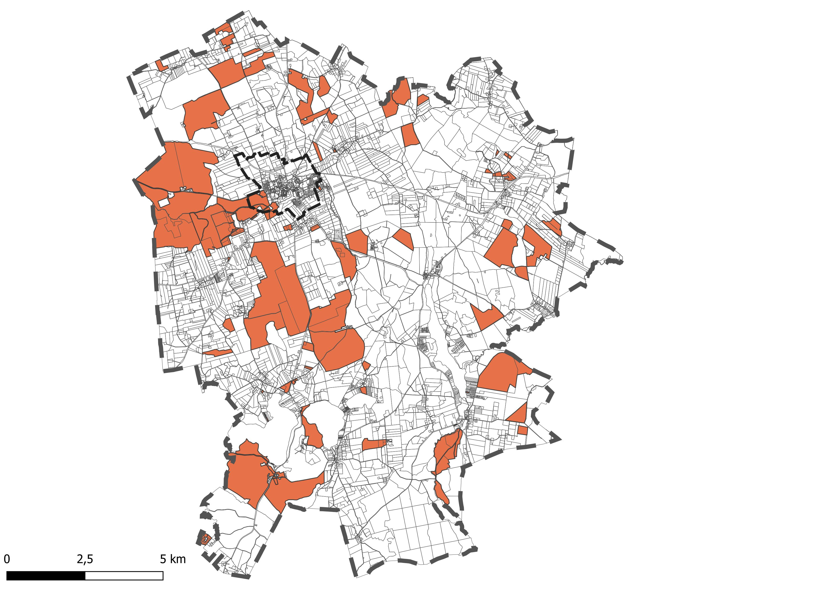
WNIOSKI ZŁOŻONE
PRZEZ MIESZKAŃCÓW
I INWESTORÓW

Slide 26





ETAPY SPORZĄDZANIA PLANU OGÓLNEGO
AKTUALNY ETAP
Uchwała o przystąpieniu do sporządzania planu
Zbieranie wniosków do projektu planu
Sporządzanie projektu planu ogólnego
Uzgodnienia i opiniowanie projektu oraz konsultacje społeczne
Uchwalenie planu ogólnego
DO CZERWCA 2026

Slide 27
KONSULTACJE SPOŁECZNE 12.01.2026 - 27.02.2026
Zbieranie uwag do projektu planu ogólnego:
12.01.2026 r. – 27.02.2026 r.
Spotkanie otwarte:
23.01.2026 r. godz. 16:00-18:00
Dyżury projektanta:
23.01.2026 r. godz. 18:00-19:00
16.02.2026 r. godz. 11:00-14:00 oraz 16:00-18:00
Uwagę do projektu planu ogólnego należy złożyć na formularzu pisma dotyczącego aktu planowania przestrzennego.

Slide 28
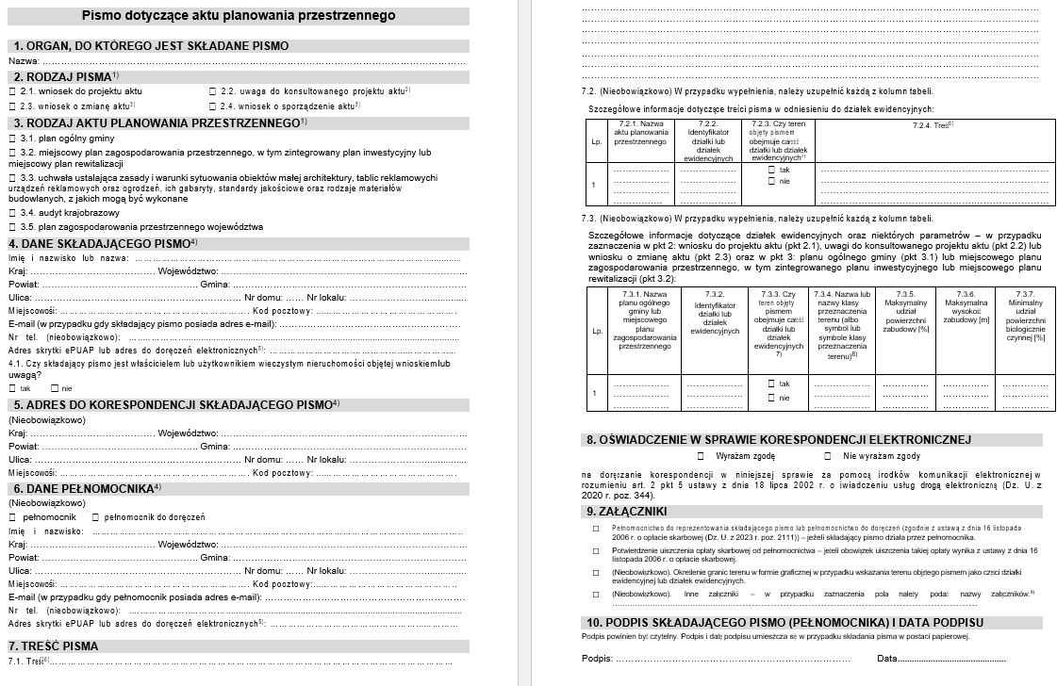
FORMULARZ PISMA DOTYCZĄCY AKTU PLANOWANIA PRZESTRZENNEGO

Slide 29
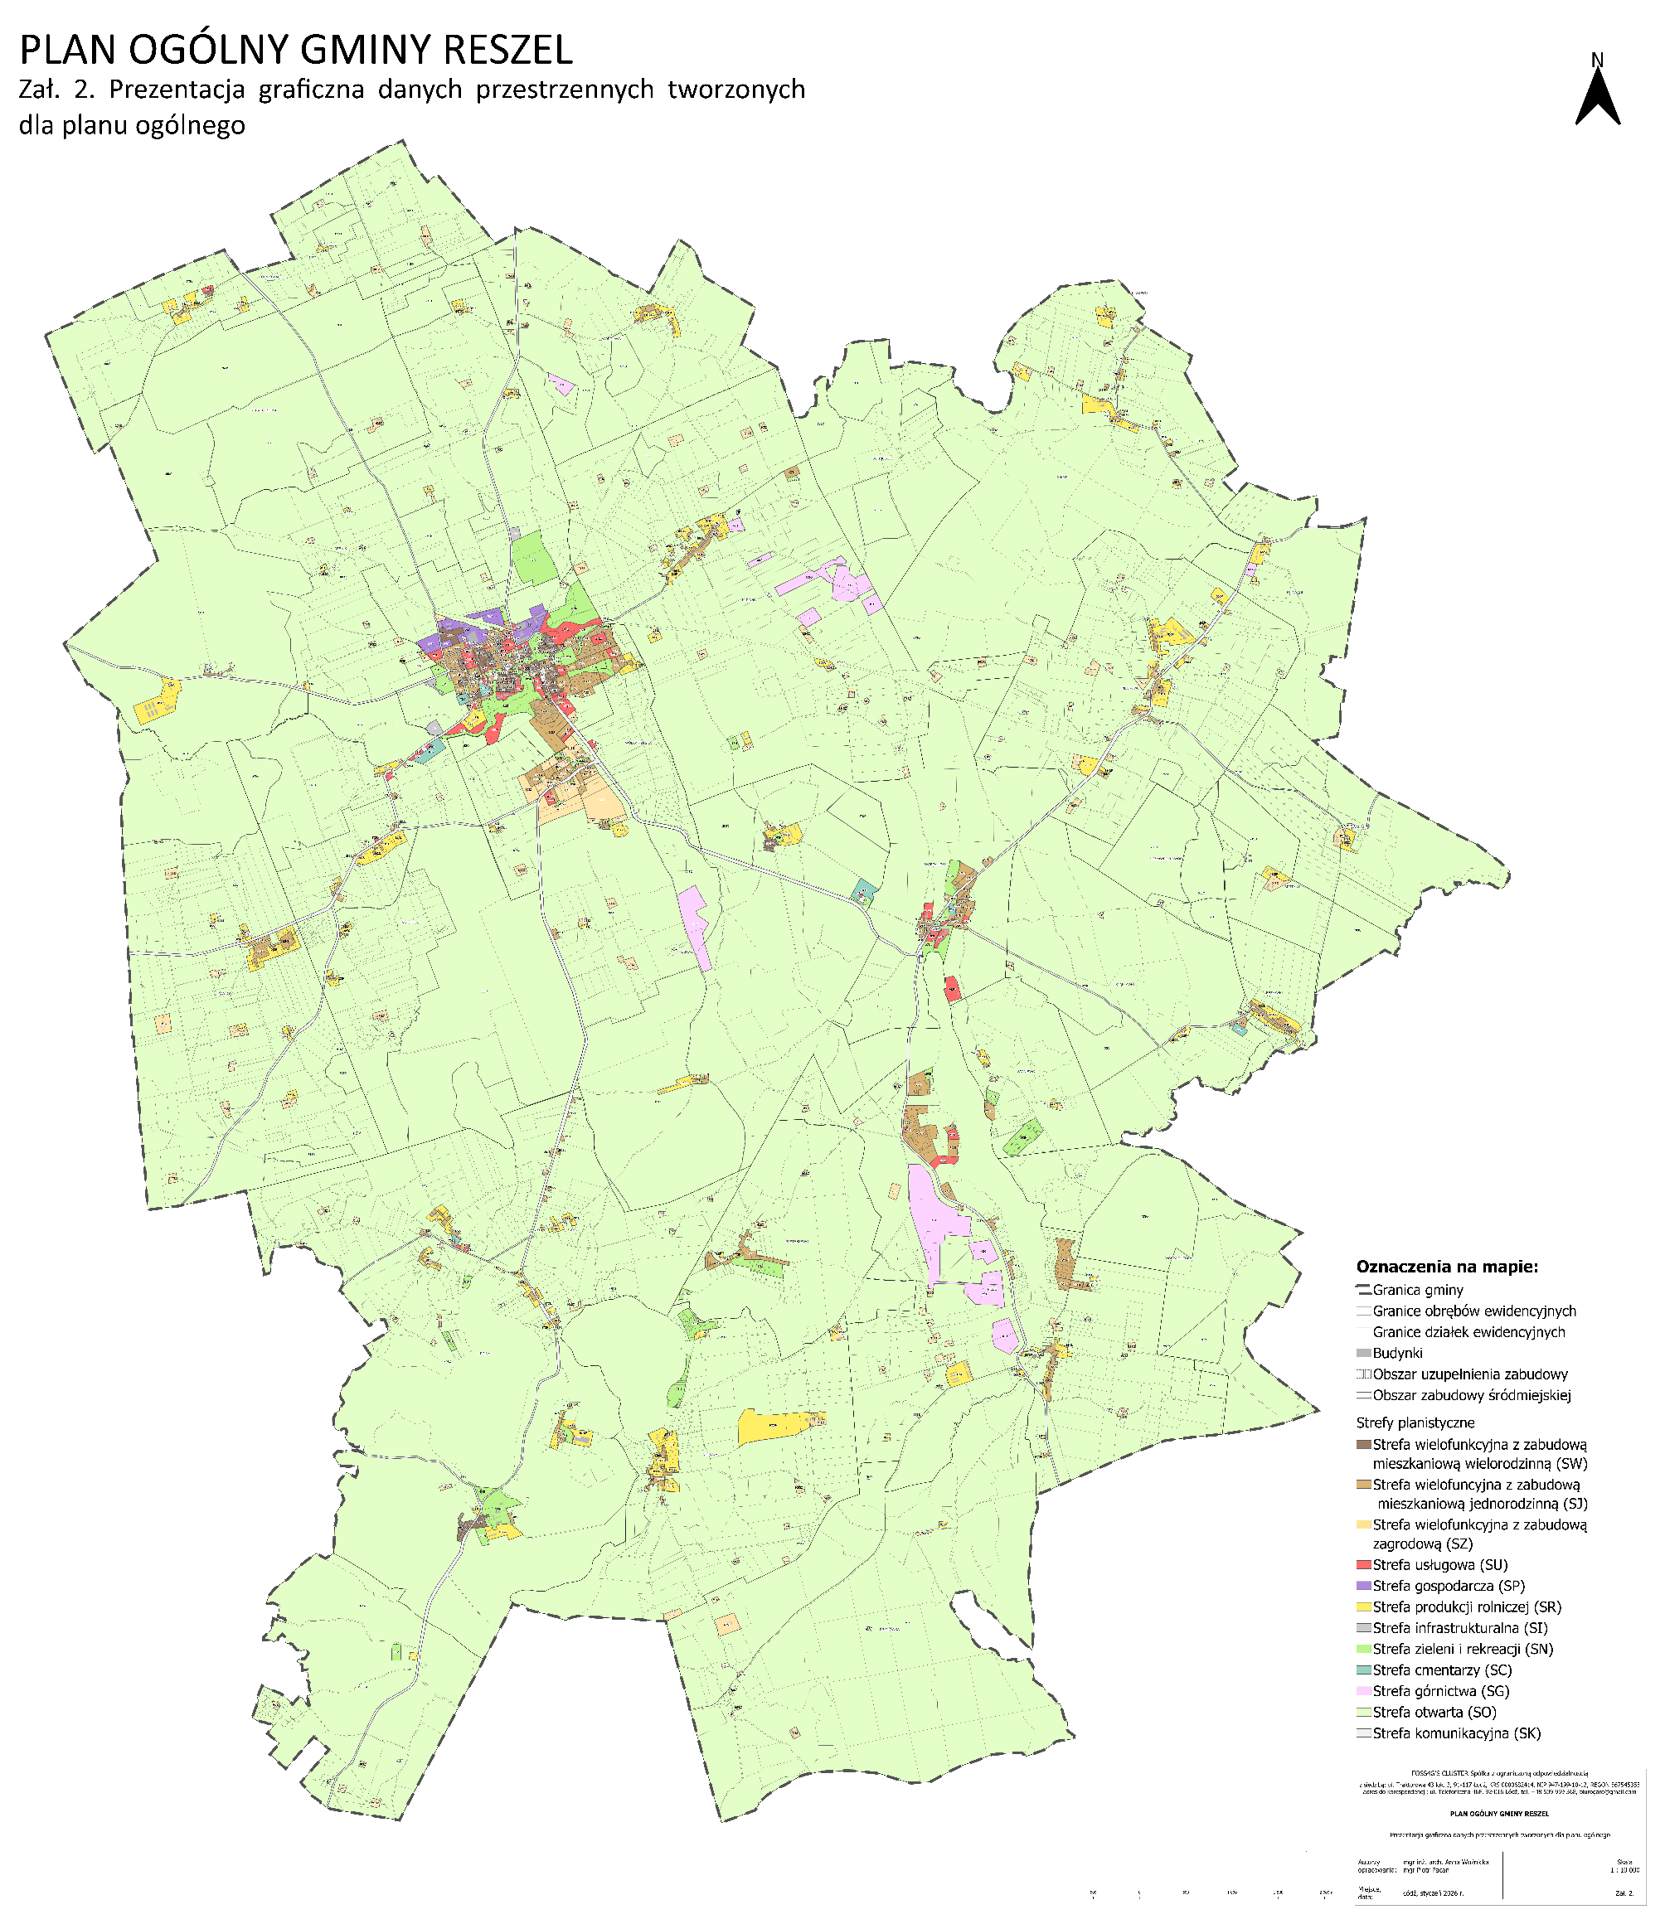
PROJEKT PLANU OGÓLNEGO GMINY

Slide 30
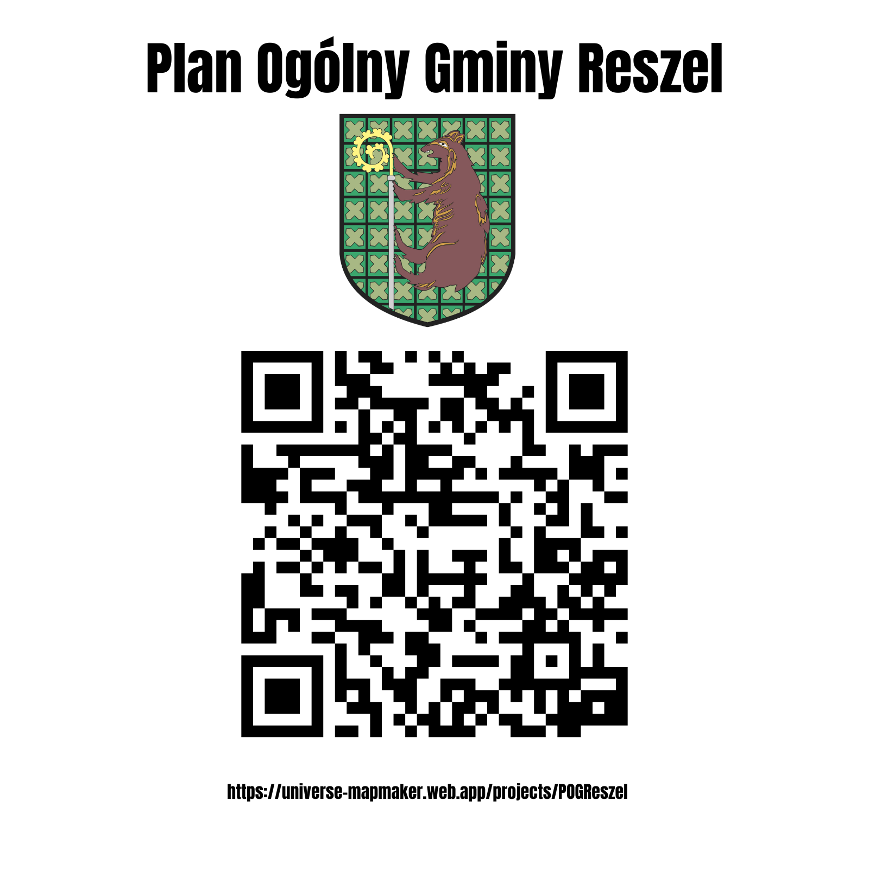

Slide 31
Dziękujemy za uwagę!
23.01.2026

